Slide 1
Техники нетрадиционного рисования для детей дошкольного возраста
Это правда! Ну что же тут скрывать? Дети любят, очень любят рисовать. На бумаге, на асфальте, на стене И в трамвае на окне!
Э. Успенский

Slide 2
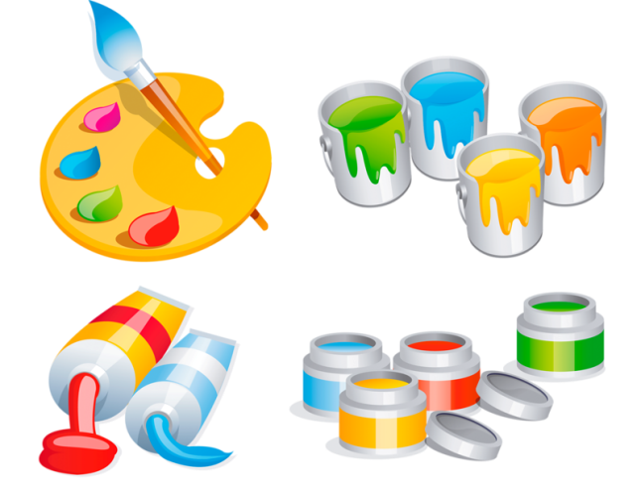
Нетрадиционные изобразительные техники- это эффективное средство изображения, включающее новые художественно-выразительные приемы создания художественного образа, композиции и колорита, позволяющие обеспечить наибольшую выразительность образа в творческой работе, чтобы у детей не создавалось шаблона

Slide 3
Влияние нетрадиционных техник рисования на всестороннее развитие ребенка
Эмоцио-нальное развитие
Эстетичес-кое воспитание
Познаватель-ное развитие
Творческое развитие
Нетради-ционные техники
Трудовое развитие
Развитие мелкой моторики
Нравствен-ное развитие
Умственное развитие

Slide 4
Нетрадиционная техника рисования включает в себя:
Монотипия
Рисование пальчиками
Тычок жёсткой полусухой кистью
Набрызг
Рисование ладошкой
Рисование по сырому фону
Рисование поролоном
Восковые мелки+акарельная краска
Раздувание краски
Кляксография
Фотокопия-рисование свечой
Граттаж
Печать листьев
Акварель + соль
Крупа + клей ПВА

Slide 7
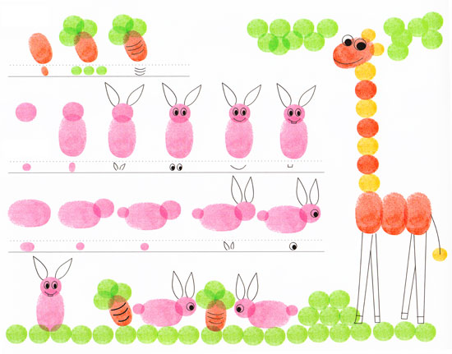
Рисование пальчиками (от 2 лет) Материалы: мисочки с гуашью, плотная бумага любого цвета, небольшие листы, салфетки. Способ получения изображения: ребенок опускает в гуашь пальчик и наносит точки, пятнышки на бумагу. На каждый пальчик набирается краска разного цвета. После работы пальчики вытираются салфеткой, затем гуашь легко смывается.

Slide 8
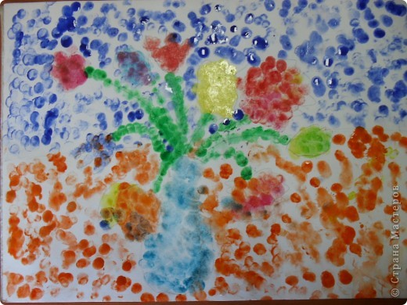
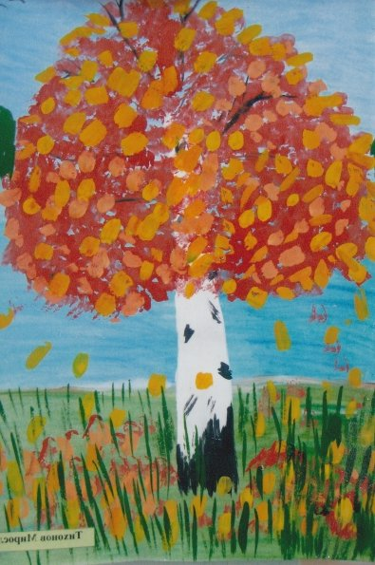
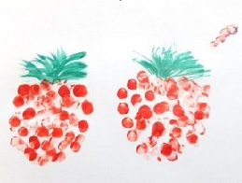

Slide 9
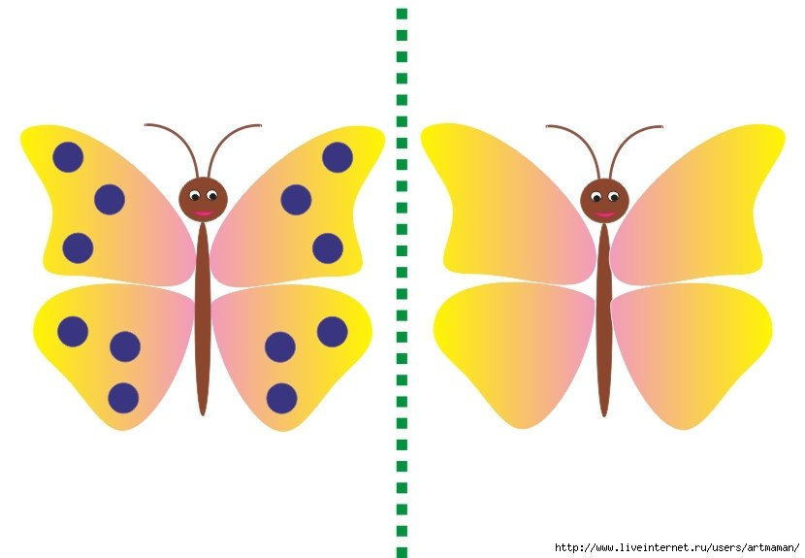
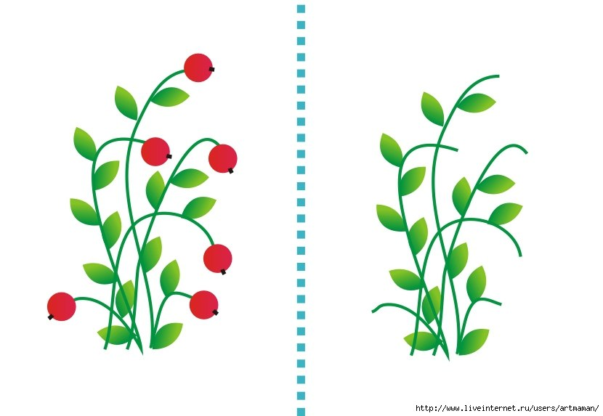
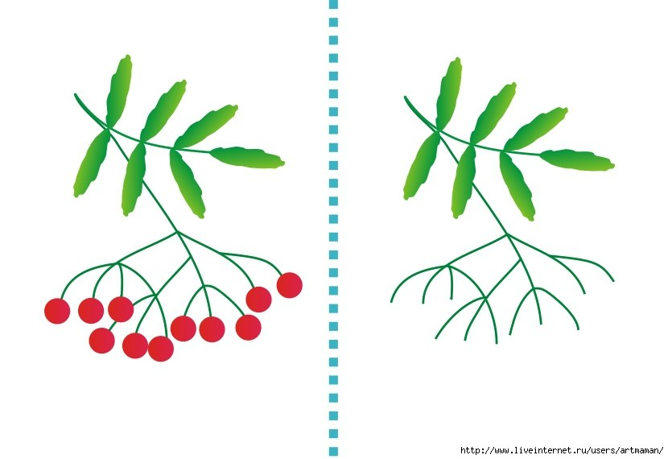
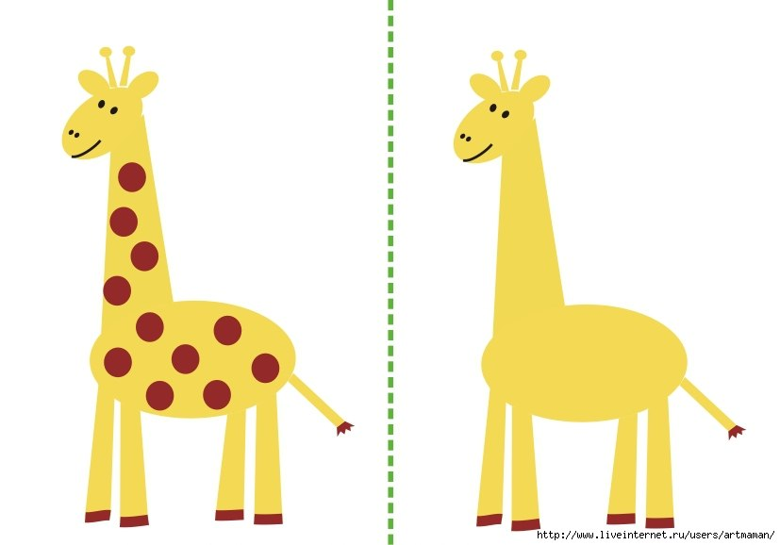
Рисование пальчиками

Slide 10
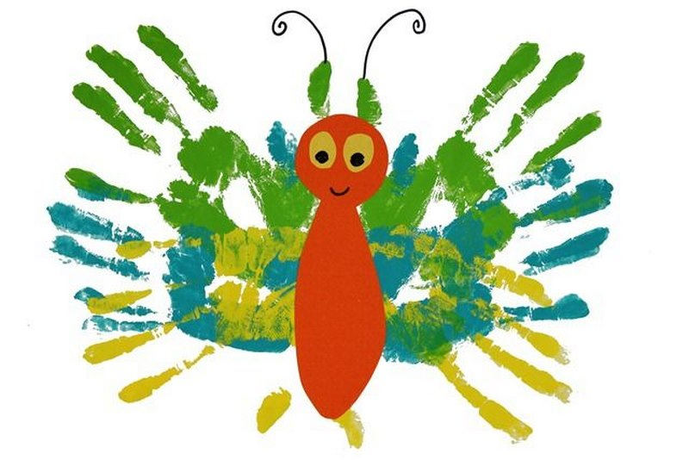
Рисование ладошками (от 3 лет)
Материалы: гуашь или акварель, широкая кисть или кусочек поролона, бумага любого цвета, салфетки
Способ получения изображения: поролоном или широкой кистью окрашиваем ладошку ребенка выбранным цветом, затем отпечатываем ладошку на бумаге, дорисовываем недостающие детали. Можно использовать одновременно несколько цветов. После работы ладошку вытираем салфеткой и оставшуюся краску смываем водой.

Slide 11
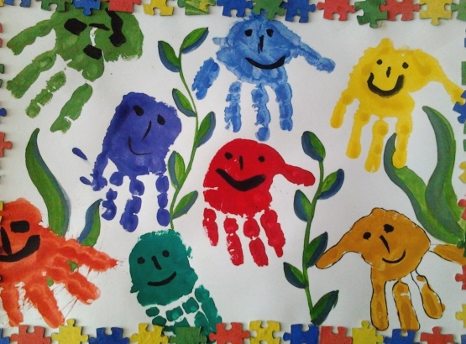
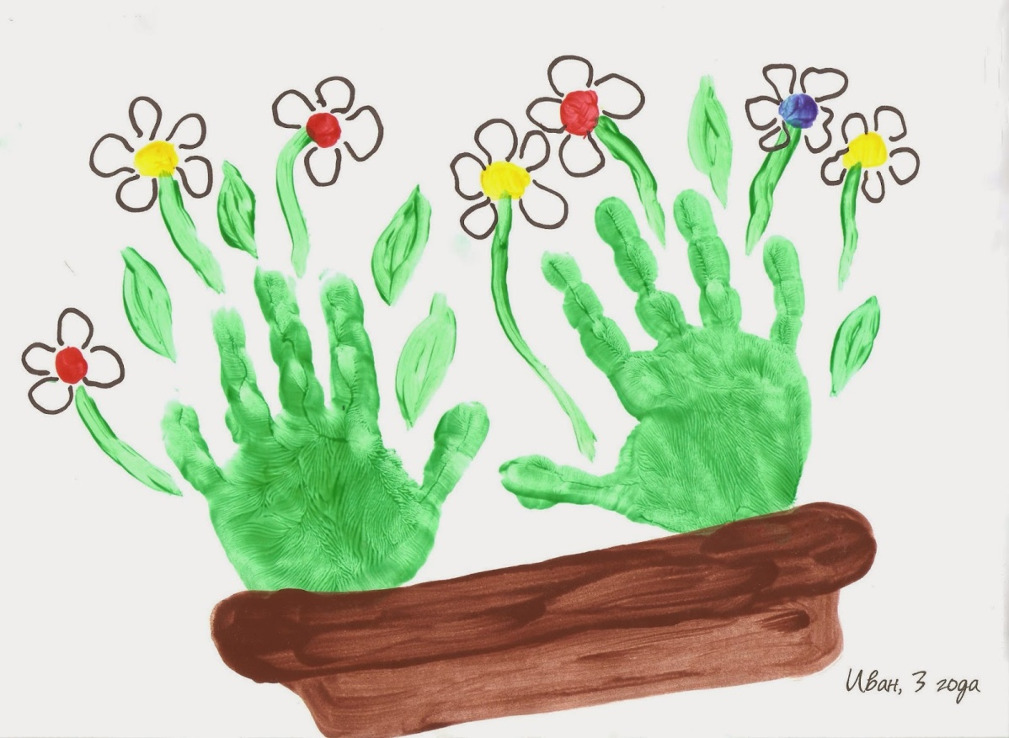
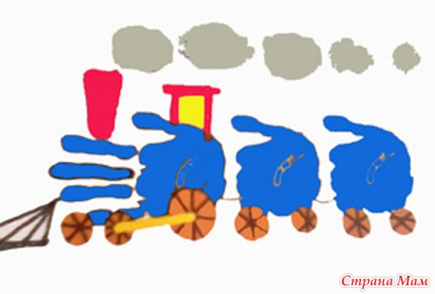
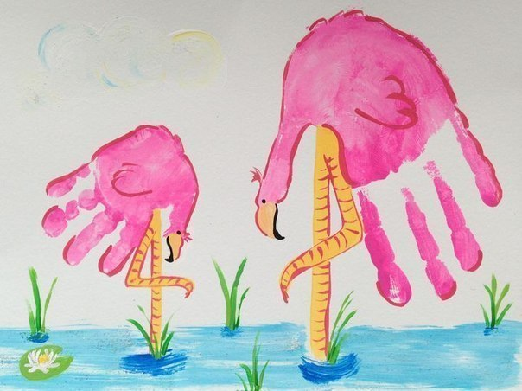
Рисование ладошками

Slide 12
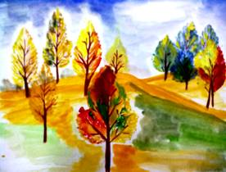
Печать листьями
используются различные листья с разных деревьев. Они покрываются краской при помощи кисточки, не оставляя пустых мест, делается это на отдельном листе бумаги. Затем окрашенной стороной плотно прижимают к бумаге, стараясь не сдвигать с места. Листья можно использовать и повторно, нанося на него другой цвет, при смешении красок может получиться необычный оттенок, остальное прорисовывается кистью. Получаются великолепные пейзажи

Slide 13
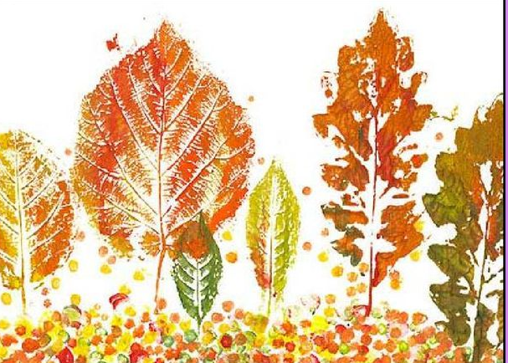
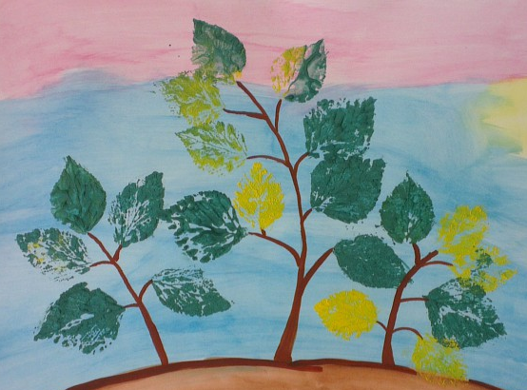
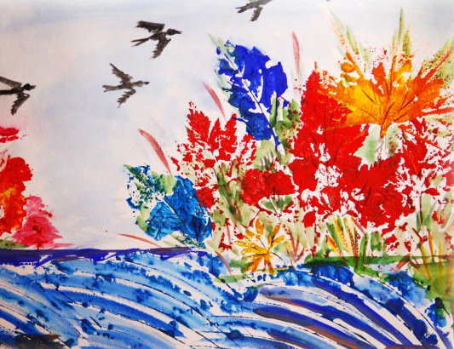
Рисование отпечатками листьев

Slide 14
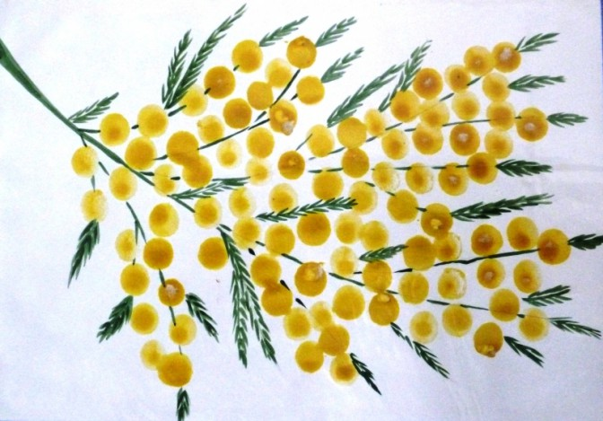
«Рисование методом тычка» - (ватным тампоном)
для тычка достаточно взять какой-либо предмет (ватный тампон) опустить его в краску и ударить им по листу сверху вниз, остаётся чёткий определённой формы отпечаток. Тычок можно использовать и по готовому контуру, так и внутри его, изображаемый объект получается интересной неоднородной фактуры.

Slide 15
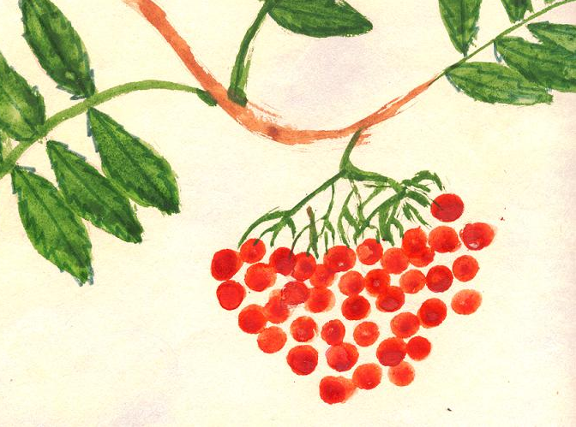
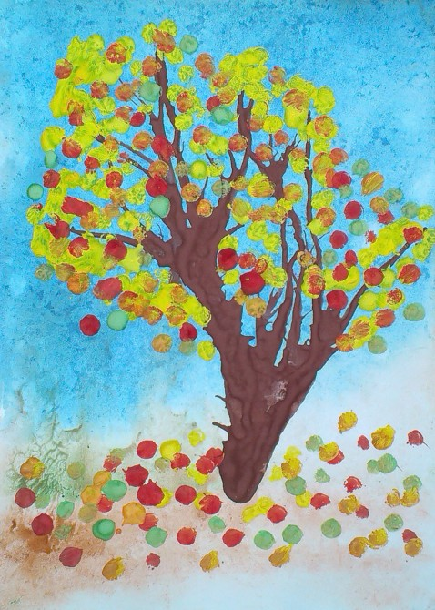
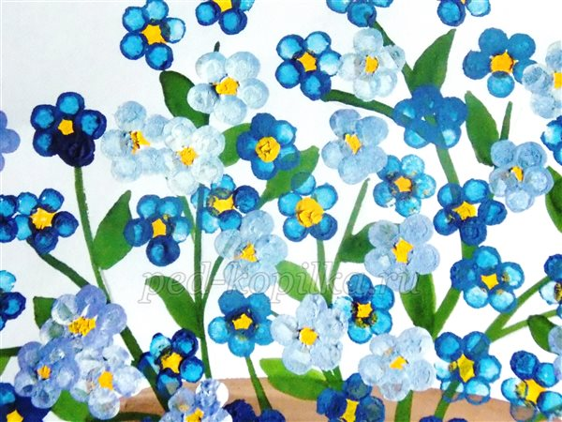
Рисование тычком

Slide 16
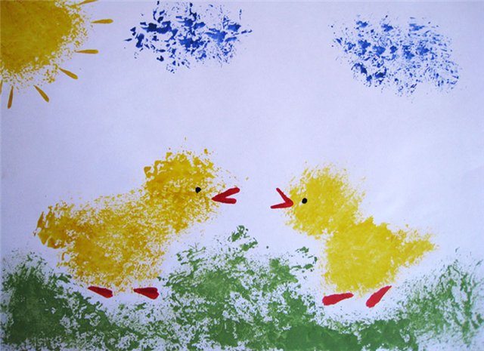
«Тычок (жёсткой полусухой кистью)»
используется жёсткая кисть, она опускается в краску, а затем ударяется по бумаге, держа вертикально. Правило - кисть в воду не опускается. Получается имитация фактурности пушистой или колючей поверхности

Slide 17
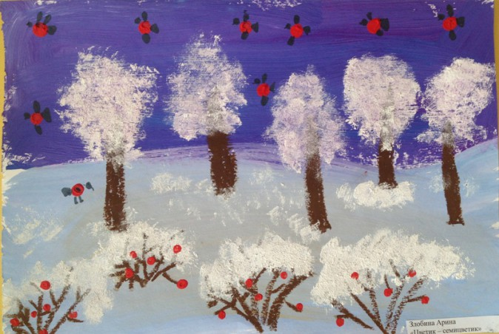
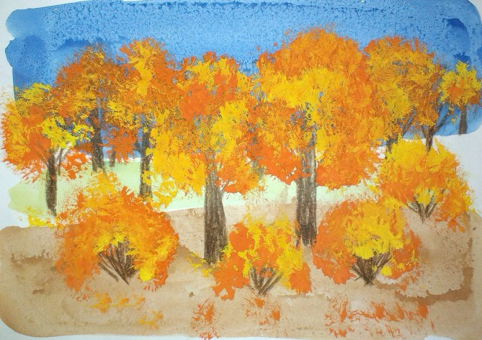
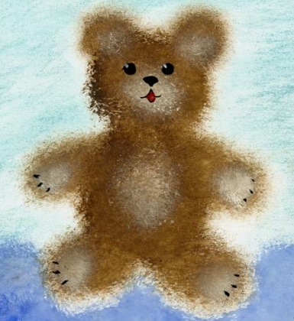
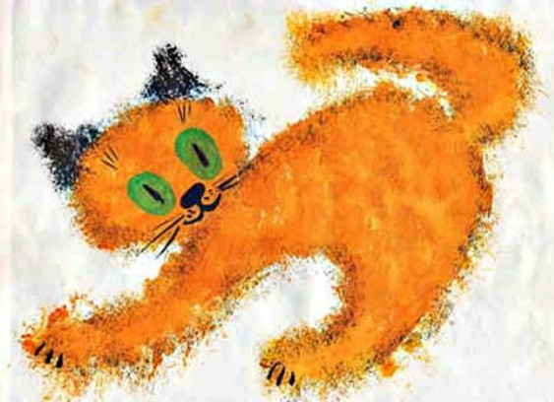
Рисование жесткой кистью

Slide 18
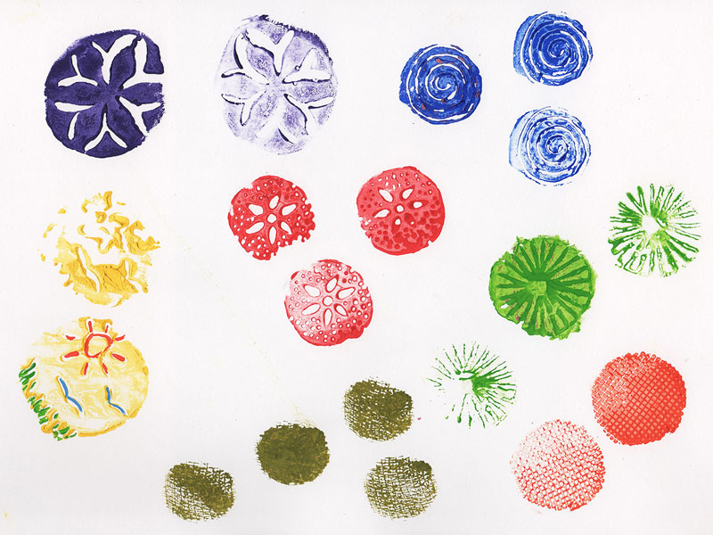
«Оттиск пробкой»
используются различные пробки и крышки. Изображение получают, прижимая пробку к штемпельной подушечке с краской нанося оттиск на бумагу. Для другого цвета меняется и мисочка и пробка. Для лучшей выразительности можно использовать крышку с 2-х сторон. (Правило - прижимать уверенно и ритмично не сдвигая с места)

Slide 19
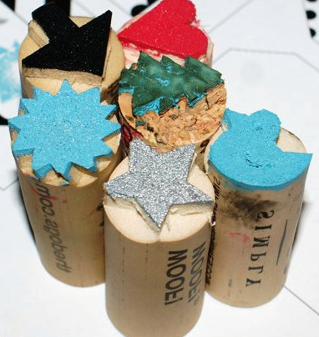
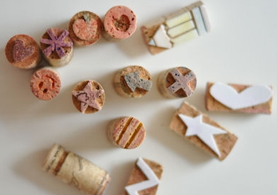
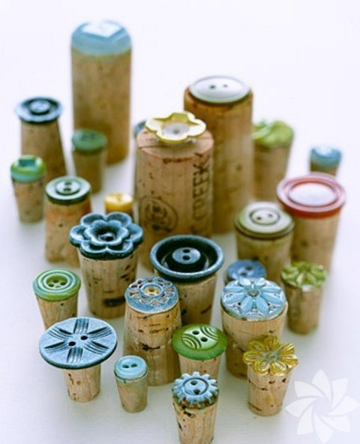
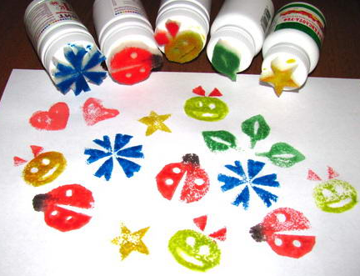
Рисование оттиском пробки

Slide 20
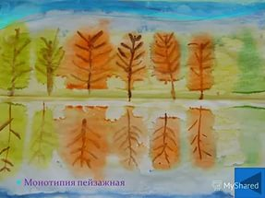
«Монотипия»
(отпечаток)- лист бумаги складывается пополам, затем разворачивается, краска (гуашь) наносится на одну половину листа - создаётся пейзаж. После чего лист снова складывается и отпечатывается, получается как бы зеркальное изображение. После получения оттиска исходный рисунок оживить красками повторно, чтобы он имел более чёткие контуры, чем его отражение на водной глади водоёма. Отражение на воде вновь подкрашивать не нужно, оно остаётся слегка размытым

Slide 21
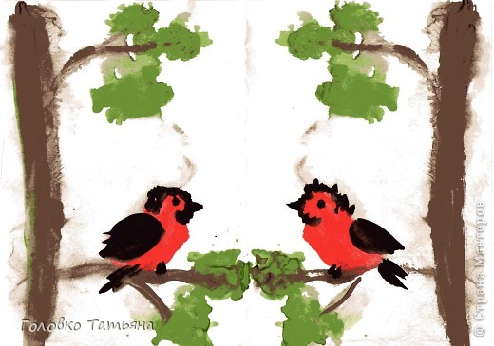
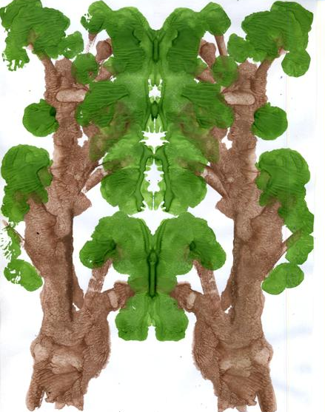
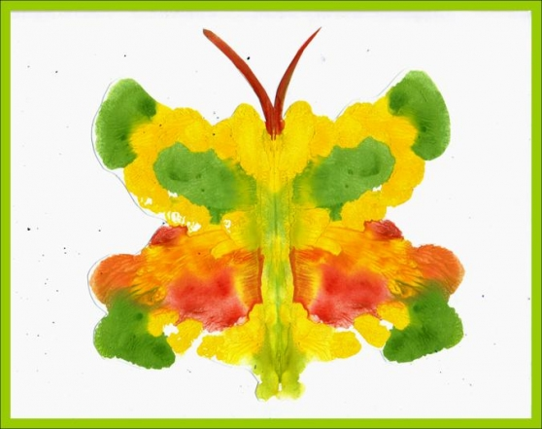
монотипия

Slide 22
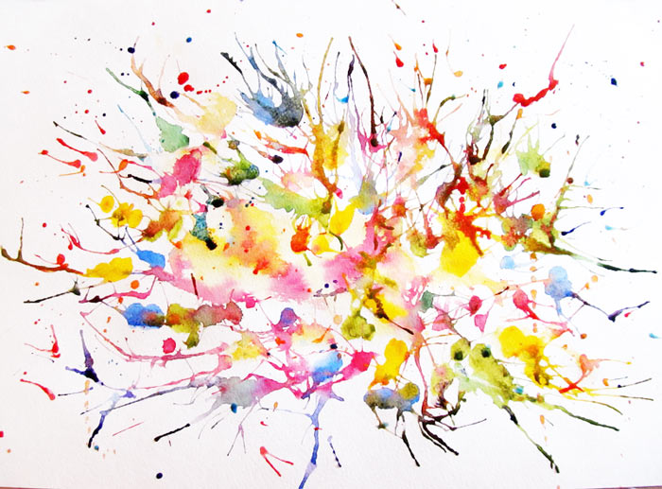
Кляксография (раздувание краски)
Нанести краску через соломинку и раздувать краску от центра в разные стороны, создавая изображение дорисовать недостающие детали.

Slide 23
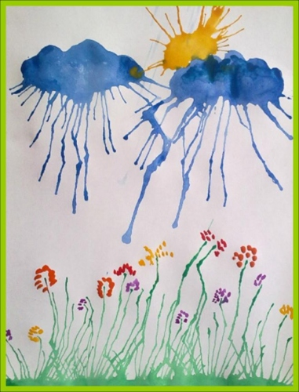
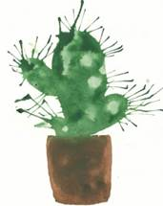
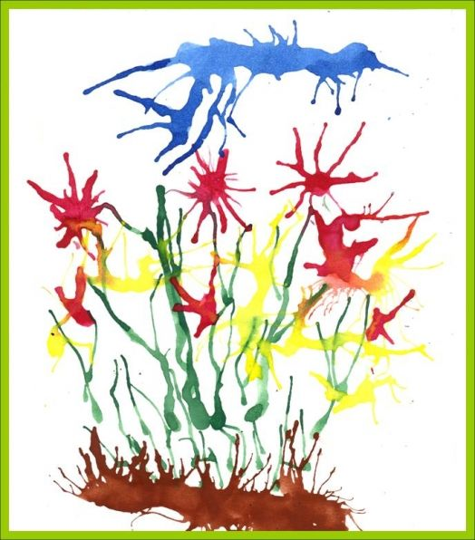
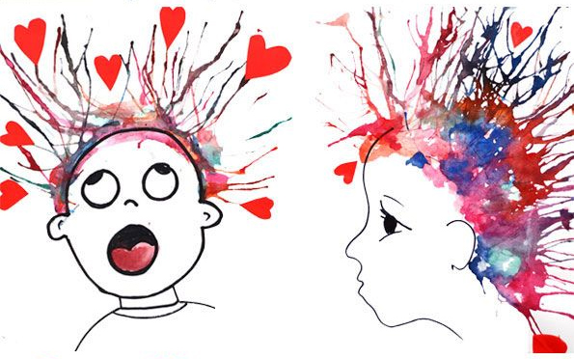
Кляксография (раздувание краски)

Slide 24
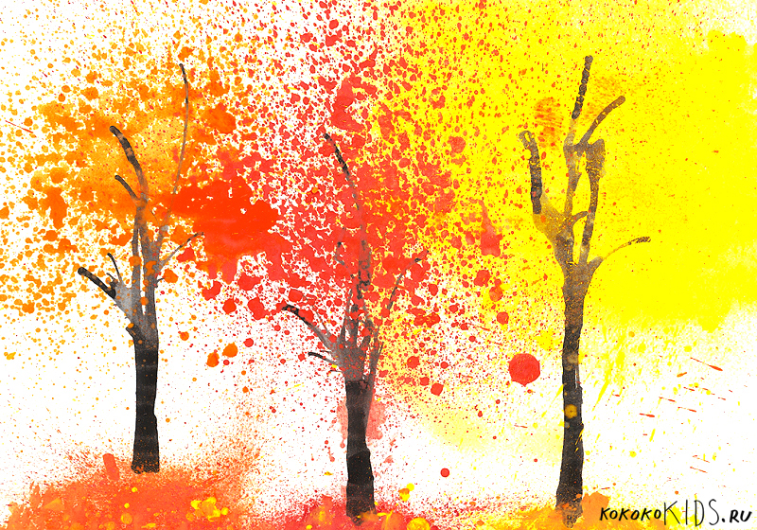
«Набрызг» (рисование зубной щёткой).
На зубную щётку набирается краска (тушь или разведённая гуашь с ПВА) и с помощью палочки разбрызгивается краска на рисунок. Правило - проводить палочкой движением к себе, направляя щётку на бумагу. Совет: желательно надеть фартук и застелить стол бумагой (газетой или клеёнкой). Также можно зубной щёткой, рисуя всем ворсом изобразить волны, бахрому, густую траву и т.д

Slide 25
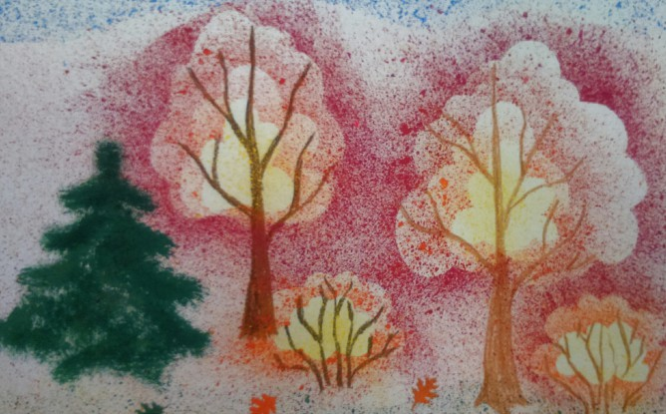
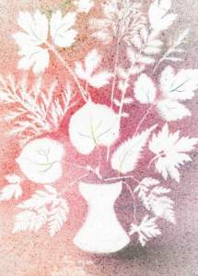
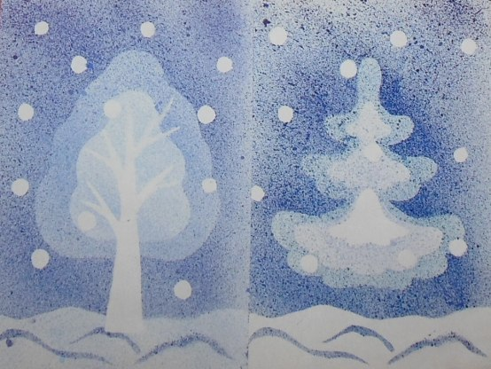
набрызг

Slide 26
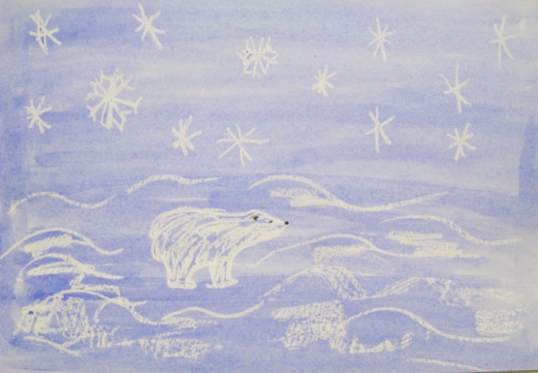
Фотокопия
рисунок находится при помощи водоотталкивающего материала – свечки или сухого кусочка мыла, невидимые контуры не будут окрашиваться при нанесении поверх них акварельной краски, а будут проявляться, как это происходит при проявлении фотопленки

Slide 27
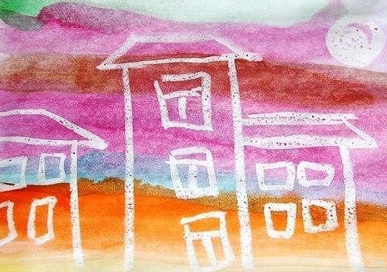
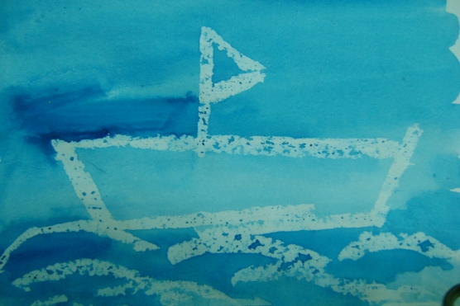
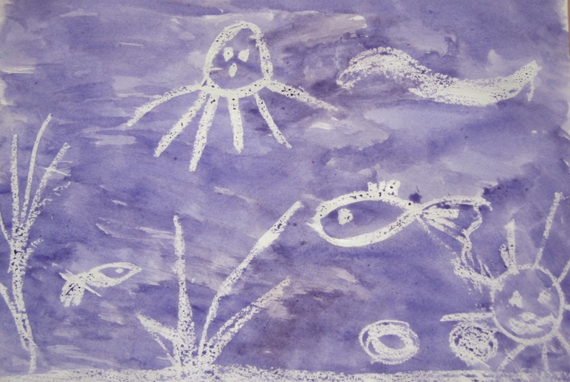
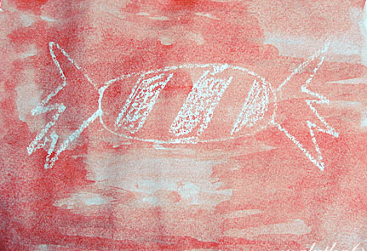
фотокопия

Slide 28
«Граттаж» (гравюра)
натирается свечой лист бумаги (лучше картон или плотная бумага). Затем весь лист закрашивается тушью с жидким мылом - создаётся фон в определённом цвете. После подсыхания стеком или палочкой процарапывают рисунок.
Вариант 2. На плотной бумаге рисуются разноцветные мазки (или фон в 2-3 цвета). Затем рисунок натирается свечой и закрашивается тушью. Рисунок процарапывают стекой или острой палочкой. В этом случае рисунок получается цветной

Slide 29
«Граттаж» (гравюра)

Slide 30
Творческих успехов!

